Slide 1
Педагогический ПРОЕКТ «Детям о Великой Отечественной войне»
Муниципальное бюджетное дошкольное образовательное учреждение «Первомайский детский сад» филиал «Дружба»
п. Первомайский Тамбовской области
Тот день всю жизнь на "до" и "после" Разделит раз и навсегда, Никто не мог представить вовсе, Что в этот день придёт война. Н. Андриянова
Автор проекта: воспитатель I категории
Калгушкина Марина Юрьевна
2015г.

Slide 2
Актуальность
1
Со временем уходят события, связанные с Великой Отечественной войной. Передать эстафету памяти, показать старшим дошкольникам величие и самоотверженность подвига советских людей, завоевавших Победу - одна из задач патриотического воспитания, которую необходимо решать в тесном взаимодействии с родителями воспитанников, с учреждениями дополнительного образования, социумом.
2
Воспитание патриотических чувств необходимо начинать с дошкольного возраста, потому что именно на данном этапе формируется личность ребенка.

Slide 3
ЦЕЛЬ:
создание условий для обогащения детей знаниями о ВОВ, воспитание патриотизма, чувства гордости за своих соотечественников.

Slide 4
ЗАДАЧИ
Познакомить с историей Великой Отечественной войны.
Дать детям представление о том, что народ помнит и чтит память героев Великой Отечественной войны 1941-1945 г.
Уточнить знания о празднике «День Победы», объяснить, почему он так назван и кого поздравляют в этот день.
Воспитывать будущих защитников Отечества.
Обогащать и развивать словарный запас детей, познакомить с произведениями художественной литературы и музыки военных лет.
Формировать нравственно-патриотические качества: храбрость, мужество, стремление защищать свою Родину.
Привлекать родителей к участию в создании наглядно-дидактического материала по теме Великой Отечественной войны.

Slide 5
Новизна
Проектная деятельность формирует навыки исследовательской деятельности, развивает познавательную активность, самостоятельность, творчество, умение планировать, работать в коллективе. Такие качества способствуют успешному воспитанию и развитию старших дошкольников на пороге школы.
Использование ИКТ-технологий для создания авторских мультимедийных презентаций помогает сделать доступным для понимания детей 5-7 лет необходимый материал, например, при изучении темы «Великая Отечественная война 1941-1945 гг.», что позволяет осуществить открытость образовательного процесса, обновить формы взаимодействия взрослого и ребенка.

Slide 6
ОЖИДАЕМЫЕ РЕЗУЛЬТАТЫ
Пробуждение в детях интереса и уважения к истории России.
Расширение и систематизация знаний о Великой Отечественной войне.
Формирование уважительного отношения к «людям войны».
Понимание важности праздника «День Победы» в жизни старших дошкольников.
Оформление выставки детского творчества ко Дню Победы.
Музыкально - спортивный праздник «День Победы».

Slide 7
ЭТАПЫ
Подготовительный
(март 2015г.)
Основной
(март-апрель 2015г.)
Заключительный
(май 2015г.)

Slide 8
Первый этап - подготовительный
Изучение методической литературы по теме.
Определение направлений образовательной деятельности, которые необходимо предусмотреть в ходе реализации проекта и ожидаемых результатов.
Составление плана мероприятий по реализации проекта.
Публичное обсуждение проекта с общественностью.
Подготовка необходимого материала для успешного внедрения в сферу деятельности старших дошкольников.

Slide 9
Второй этап – основной
Развитие патриотических чувств, способностей к творческо-поисковой деятельности с учетом особенностей развития детей старшего дошкольного возраста и условий организации образовательной среды в ДОУ и семье.
Показ презентации (с докладом) «К 70-летию Победы в ВОВ» (техника военных лет).
Выполнение дидактических заданий при подготовке к олимпиаде по ВОВ.
Чтение и слушание произведений по теме.
Знакомство с военными песнями и музыкой.
Подготовка музыкального материала (танец, песня) детьми старших и подготовительных групп.
Участие в подборе материалов на стенд «Поклонимся великим тем годам».
Изготовление транспарантов к песне «Солнечный круг» для выступления на районном мероприятии в СОШ, посвященном 70-летию Победы в Великой Отечественной войне.

Slide 10
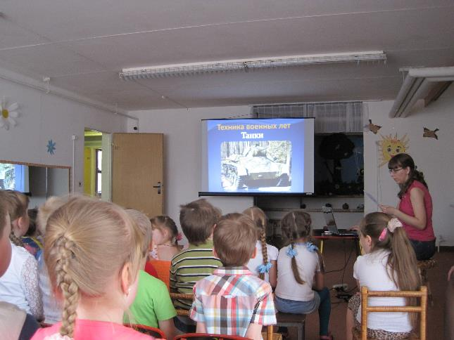
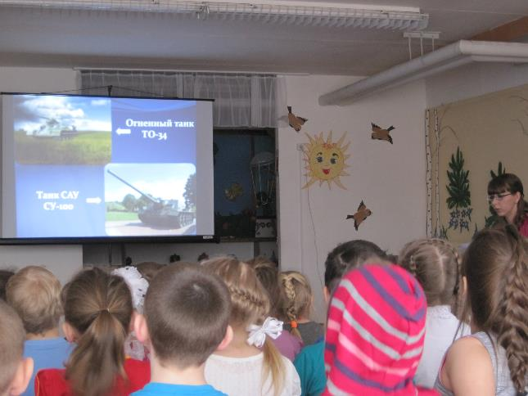
Доклад с презентацией «К 70-летию Победы в ВОВ»

Slide 11
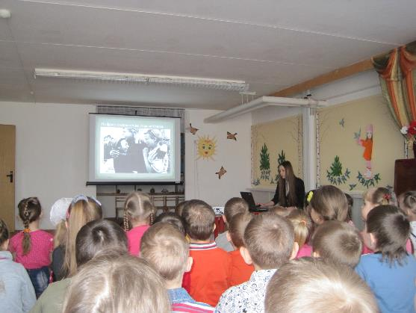
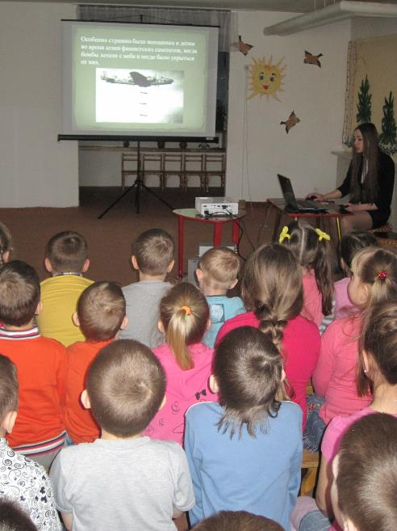
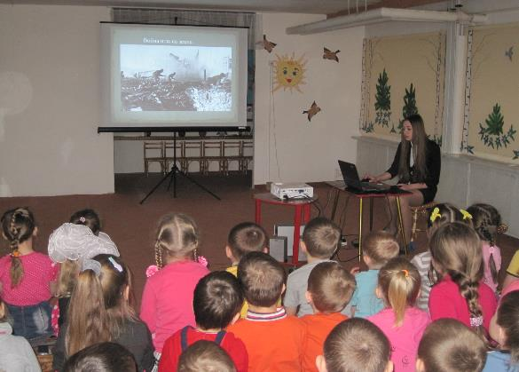
Подготовка к олимпиаде по ВОВ

Slide 12
Взаимодействие участников проекта
Педагоги
Родители
Консультативная помощь
Просветительская работа
Дети
Наблюдения
Корректирующая работа

Slide 13
Третий этап – заключительный
Цель: анализ результатов работы, формулировка выводов.
Проведение музыкально-спортивного праздника «День Победы».
Участие в районной олимпиаде по ВОВ.
Создание стенда «Поклонимся великим тем годам».
Конкурс чтецов «Великой Победе посвящается!».
Вернисаж детского творчества «Пусть всегда будет мир!», посвященного 70-летию Победы.
Участие в митинге, посвященном Дню Победы.

Slide 14
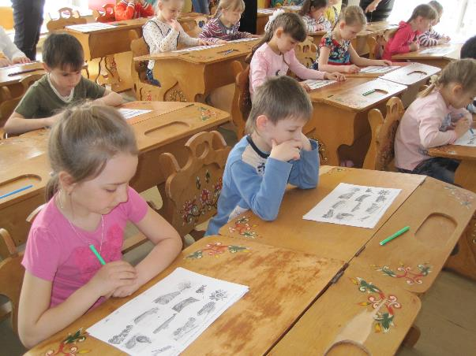
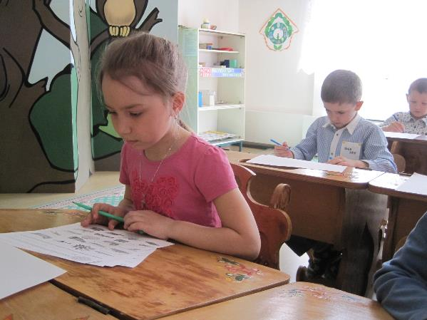
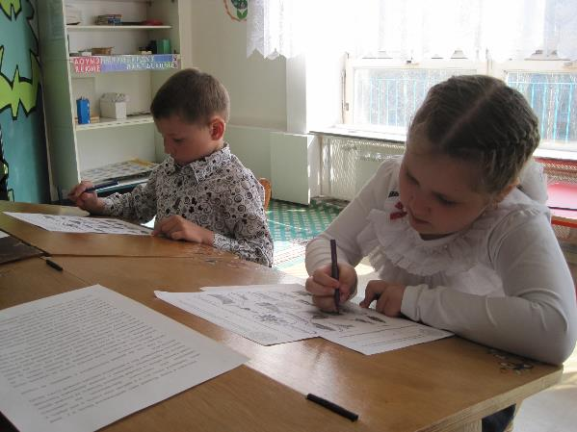
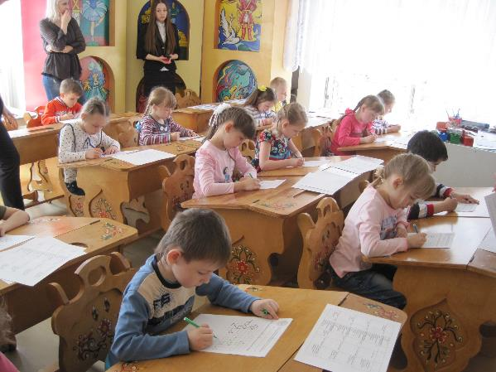
Олимпиада «Великая Отечественная война»

Slide 15
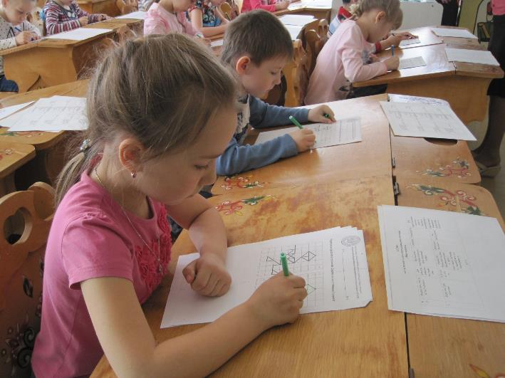
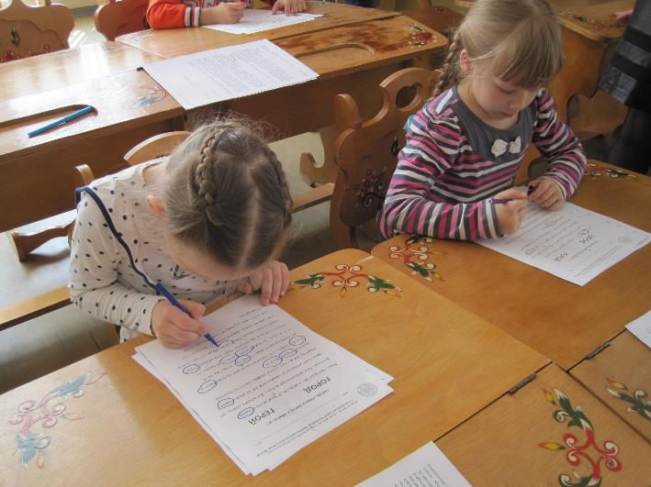
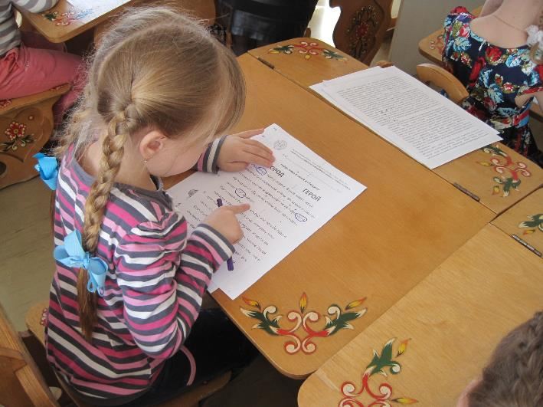
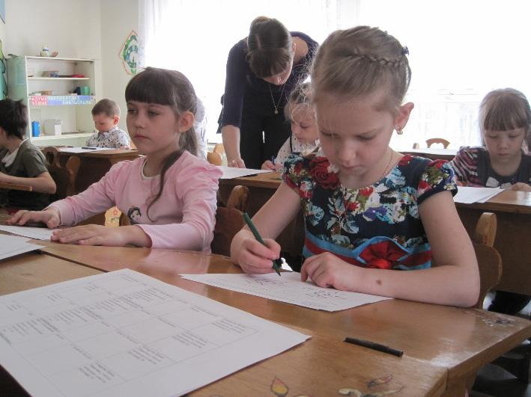

Slide 16
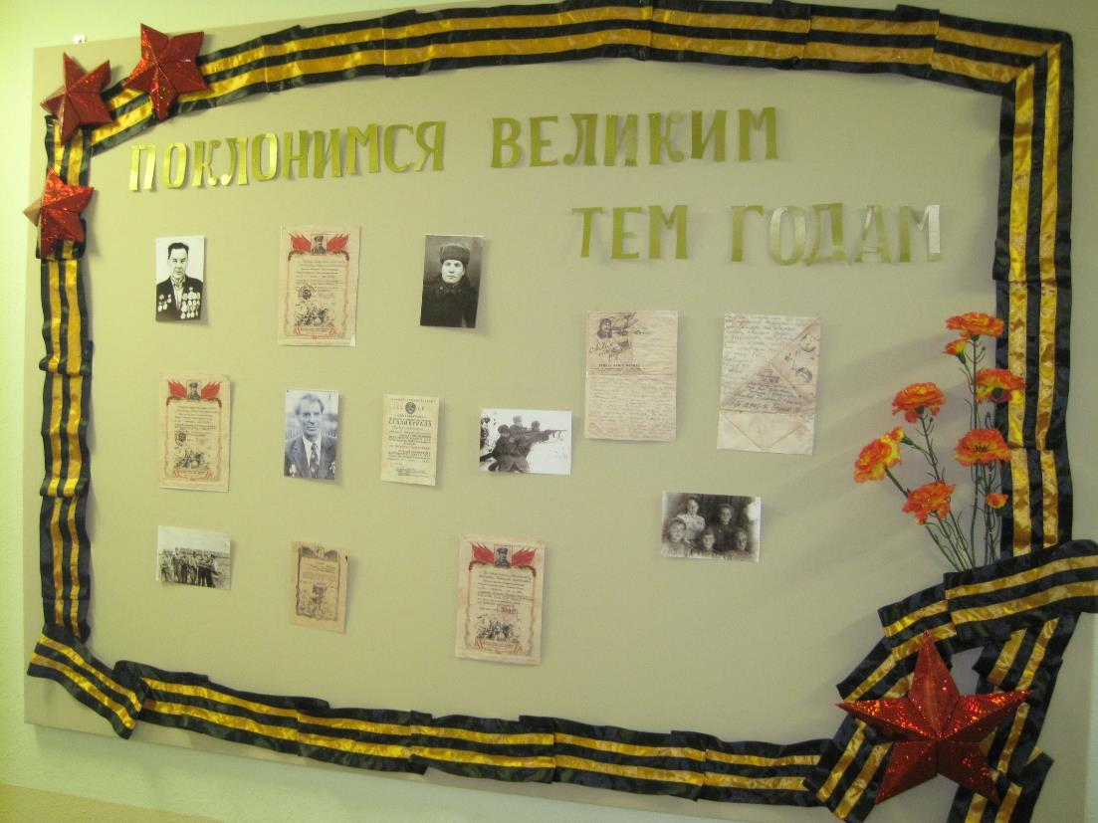
Стенд «Поклонимся великим тем годам»

Slide 17
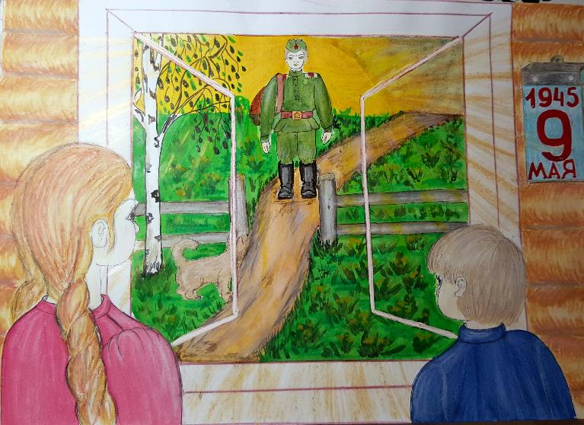
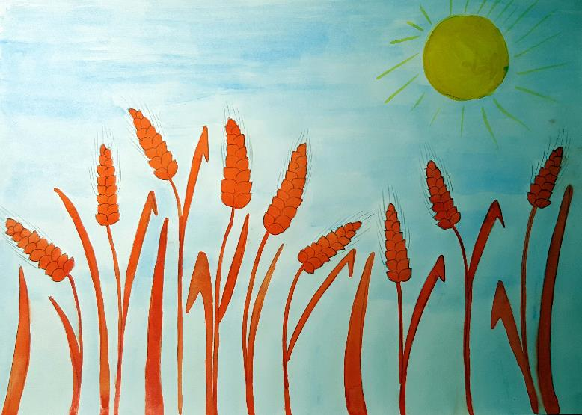
Вернисаж детского творчества «Пусть всегда будет мир!»

Slide 18
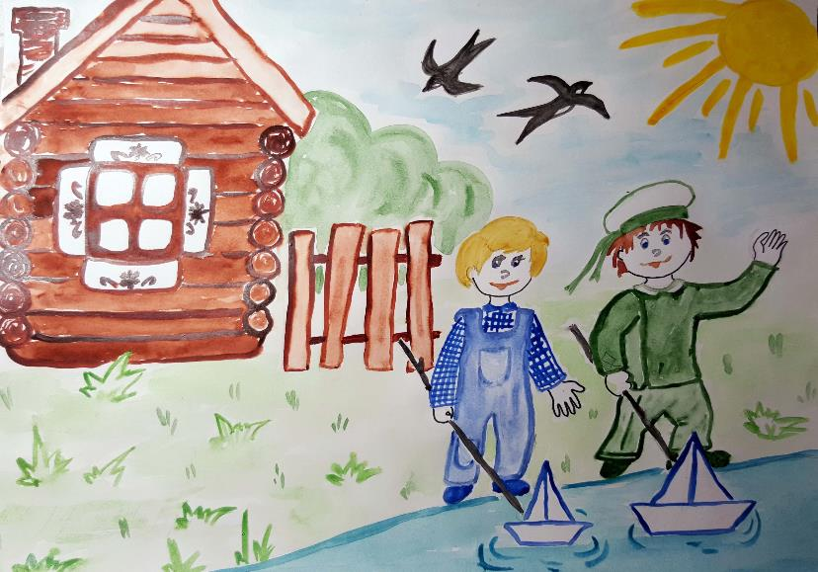
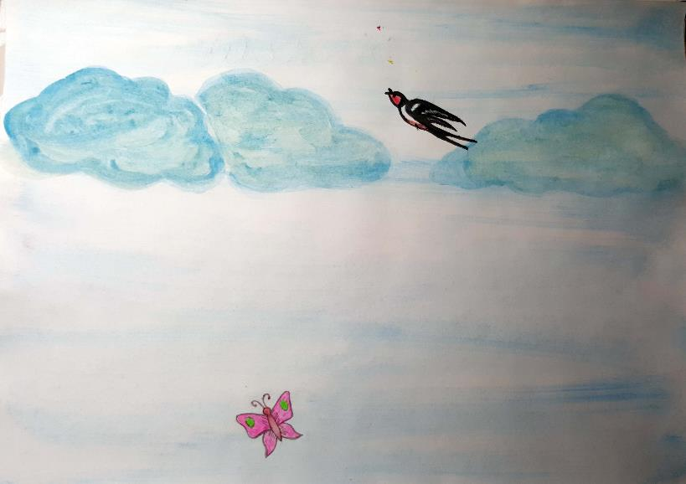

Slide 19
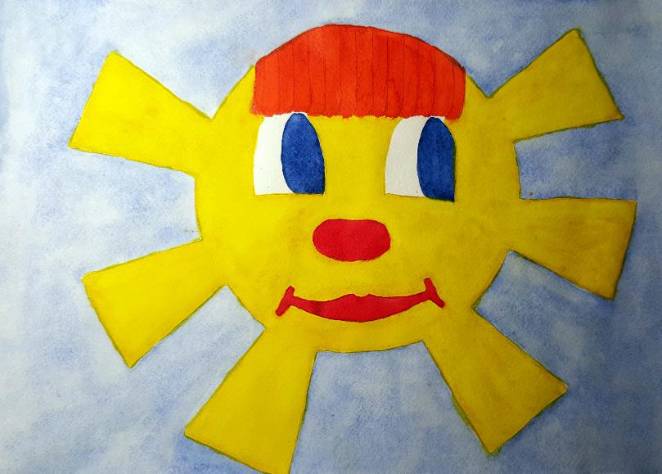
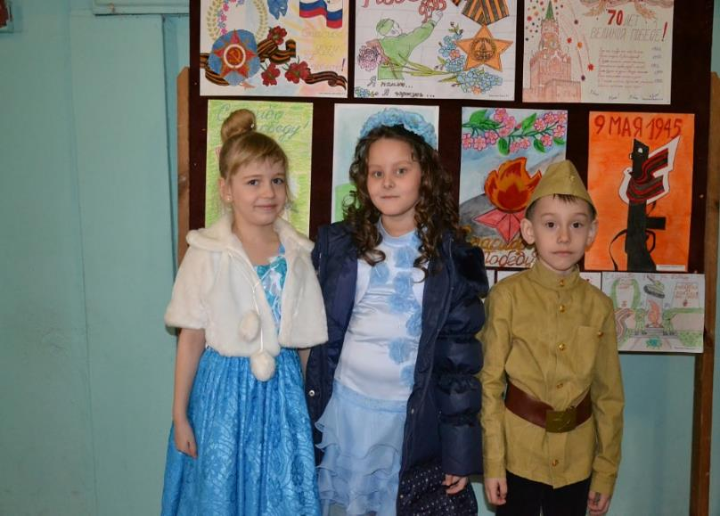

Slide 20
Наши заслуги

Slide 21
Показатели заинтересованности детей

Slide 22
Удовлетворенность родителей работой педагогов ДОУ по развитию интереса к теме о ВОВ у детей

Slide 23
Список используемых источников
Веракса Н.Е. Проектная деятельность дошкольников. [текст]: пособие для педагогов дошкольных учреждений/ Н.Е. Веракса, А.Н. Веракса. – М.: издательство МОЗАИКА-СИНТЕЗ, 2008. - 112 с.
Кондрыкинская Л.А. Дошкольникам о защитниках Отечества [текст]: методическое пособие по патриотическому воспитанию в ДОУ/. Л.А.Кондрыкинская. – М.: ТЦ Сфера, 2006. - 192 с.
Материалы Интернет.
Т.И.Доможакова «Воспитание патриотизма у детей старшего дошкольного возраста». Управление ДОУ 2006 № 8.
Технические средства обучения: использование ИКТ.
Учебно – методические разработки и презентации о ВОВ.
Фонд методического кабинета: иллюстрации, стихотворения, рассказы, беседы о ВОВ.
Задания для олимпиады по ВОВ.

